Slide 1
HOẠT ĐỘNG. KHỞI ĐỘNG
Hãy trả lời các câu hỏi sau:
Câu 1. Phương trình ax + b=0.
Hãy xác định Input, Output của bài toán trên?
Hãy xác định các bước để giải bài toán trên?
Câu 2. Các bước giải bài toán trên máy tính?

Slide 2
Câu 1.
Xác định bài toán:
+Input: a, b
+Output: x=-b/a, VN, VSN.
Các bước để giải bài toán:
B1: Nhập a, b.
B2: Nếu a<> 0 kết luận có nghiệm
x=-b/a.
B3: Nếu a=0 và b<>0, kết luận vô nghiệm.
B4: Nếu a = 0 và b = 0, kết luận vô số nghiệm.
Câu 2
Các bước giải bài toán trên máy tính:
Bước 1: Xác định bài toán.
Bước 2: Lựa chọn hoặc thiết kế thuật toán.
Bước 3: Viết Chương Trình.
Bước 4: Hiệu Chỉnh.
Bước 5: Viết tài liệu

Slide 3
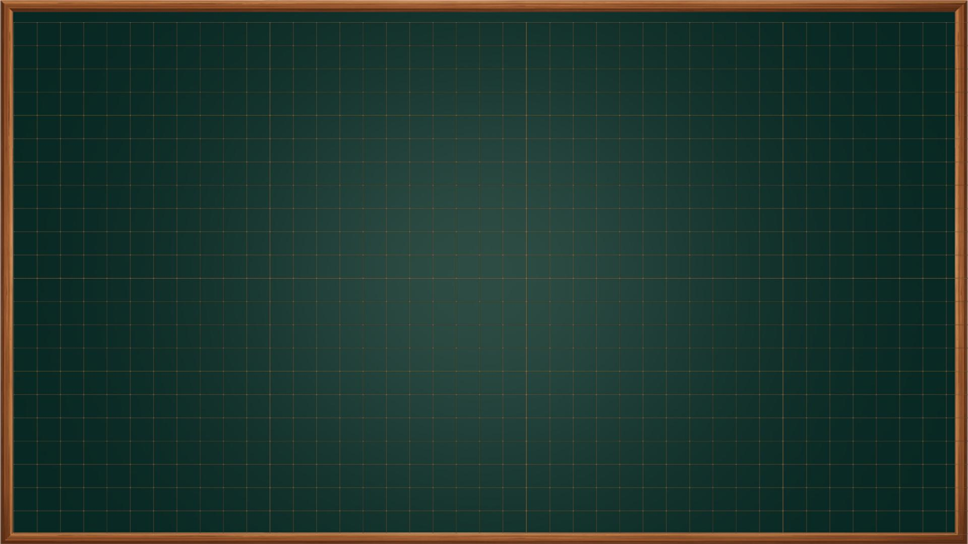

TIN HỌC 11
Làm thế nào để máy tính hiểu và thực hiện được thuật toán đã lựa chọn để giải bài toán?
BÀI 1. KHÁI NIỆM LẬP TRÌNH VÀ NGÔN NGỮ LẬP TRÌNH
Cần diễn tả thuật toán bằng ngôn ngữ sao cho máy tính hiểu được thực hiện được.

Slide 4
1. KHÁI NIỆM LẬP TRÌNH
 Lập trình là sử dụng cấu trúc dữ liệu và các câu lệnh của ngôn ngữ lập trình cụ thể để mô tả dữ liệu và diễn đạt các thao tác của thuật toán.
Program ptbn;
Uses crt;
Var a,b: integer;
x: real;
begin
clrscr;
write(‘Nhap a,b:’);
readln(a,b);
if (a=0) and (b=0) then writeln(‘ PTVSN’)
else
if (a=0) and (b<>0) then writeln(‘PTVN’)
else writeln(‘PT co nghiem x=’,-b/a);
readln;
end.
Quan sát chương trình và trả lời các câu hỏi sau:
Câu 1: Chương trình dùng ngôn ngữ lập trình nào ?
Câu 2: Chương trình giải bài toán nào? Dùng dữ liệu nào ?
Câu 3: Hãy chỉ câu lệnh biện luận nghiệm của phương trình?

Slide 5
2. NGÔN NGỮ LẬP TRÌNH
Câu 1. Hãy nối cột A và cột B để đuộc phát biểu đúng
A | B
A. Ngôn ngữ bậc cao: | 1. Là ngôn ngữ duy nhất máy tính có thể trực tiếp hiểu và thực hiện. Chương trình viết bằng ngôn ngữ máy có thể nạp trực tiếp vào bộ nhớ và thực hiện ngay mỗi loại máy tính có một ngôn ngữ riêng của mình.
B.Ngôn ngữ máy: | 2. Là ngôn ngữ dùng các từ viết tắt tiếng anh để viết chương trình. Ít phụ thuộc vào máy và dễ viết chương trình hơn ngôn ngữ máy.
C. Hợp ngữ: | 3. Là ngôn ngữ tự nhiên. Không phụ thuộc vào loại máy. Có thể thực hiện trên nhiều loại máy tính khác nhau. Rễ sửa đổi và nâng cấp chương trình.
Câu 2. Phân biệt ngôn ngữ lập trình bậc cao với các ngôn ngữ khác ở những nội dung nào?
Câu 3. Tại sao người ta phải xây dựng ngôn ngữ lập trình bậc cao?
Câu 4. Kể tên một số ngôn ngữ lập trình bậc cao mà em biết ?

Slide 6
Ngôn ngữ bậc cao:
+ Ngôn ngữ gần gũi với ngôn ngữ tự nhiên.
+ Có tính độc lập cao
+ Ít phụ thuộc vào các loại máy cụ thể
+ Rễ sửa đổi và nâng cấp chương trình.
* Vì: NN gần gũi vời NN tự nhiên, dễ đọc, dễ hiểu. NNLTBC nói chung không phụ thuộc các loại máy.
* Một số NNLTBC: pascal, C++, Java,…

Slide 7
CTD là chương trình đặc biệt có chức năng chuyển đổi chương trình được viết bằng ngôn ngữ lập trình bậc cao thành chương trình có thể thực hiện được trên máy tính.
2. Chương trình dịch
Định nghĩa:
Chương trình nguồn
Chương trình dịch
Chương trình đích
INPUT
OUTPUT
Trong đó:
Chương trình nguồn được viết trên ngôn ngữ lập trình bậc cao.
Chương trình đích được chuyển đổi sang ngôn ngữ máy nhờ chương trình dịch.

Slide 8
Phân loại chương trình dịch
Tình huống: Bạn A chỉ biết tiếng Việt, Bạn B chỉ biết tiếng Anh, làm thế nào để hai bạn này có thể hiểu nhau khi nói chuyện? Cách thực hiện?
- Phải sử dụng một chương trình dịch để chuyển đổi.
- Cách thực hiện:
+ Phương án 1: Bạn nói bằng tiếng việt -> người phiên dịch nghe sau đó dịch từ mỗi câu hoặc một vài câu giới thiệu trọn một ý, người phiên dịch dịch sang tiếng anh,... việc giới thiệu và phiên dịch là luân phiên cho đến khi kết thúc nội dung
+ Phương án 2: Bạn soạn nội dung ra giấy -> người phiên dich dịch toàn bộ nội dung đó sang tiếng anh. Việc dịch được thực hiện khi nội dung giới thiệu đã hoàn tất. Hai công việc được hoàn thiện trong hai khoảng thời gian độc lập.
THÔNG DỊCH
BIÊN DỊCH

Slide 9

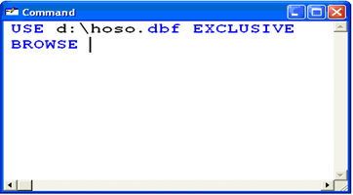

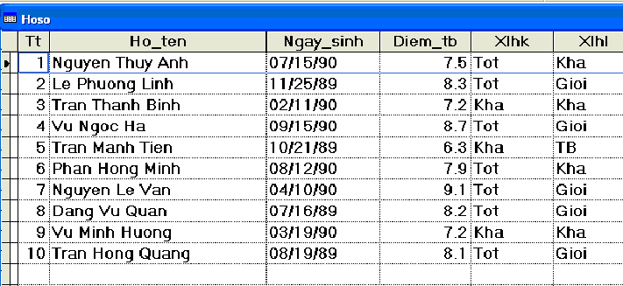
a. Thông dịch
Thực hiện lặp đi lặp lại dãy các bước sau:
(Interpreter)
1 0 1 0 1 1 1 1 1 0
1 1 1 1 0 1 0 0 1 1
1 0 1 1 0 1 0 0 1 0
Kiểm tra tính đúng đắn của câu lệnh tiếp theo trong chương trình nguồn.
Chuyển đổi câu lệnh đó thành các câu lệnh tương ứng trong ngôn ngữ máy.
Thực hiện các câu lệnh vừa chuyển đổi.
1 0 1 0 1 1 0 0 1 1
Loại chương trình dịch này thích hợp cho đối thoại giữa người dùng và hệ thống.
Các ngôn ngữ khai thác hệ quản trị cơ sở dữ liệu, đối thoại với hệ điều hành,… đều sử dụng trình thông dịch.

Slide 10
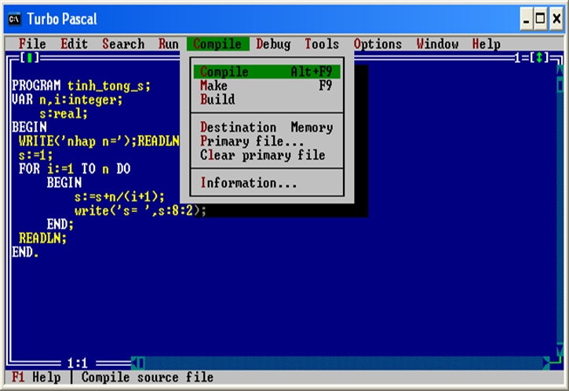
Biên dịch
Thực hiện qua hai bước sau:
Duyệt, kiểm tra, phát hiện lỗi, xác định chương trình nguồn có dịch được không.
Dịch chương trình nguồn thành một chương trình đích có thể thực hiện trên máy và lưu trữ lại để sử dụng về sau.
Loại chương trình dịch này thuận tiện cho các chương trình ổn định và cần thực hiện nhiều lần.

Slide 11
 Giống nhau:
- Kiểm tra tính đúng đắn của câu lệnh.
- Chuyển lệnh đó thành ngôn ngữ máy.
- Thực hiện các câu lệnh vừa được chuyển đổi
 Khác nhau :
Hãy nêu điểm giống nhau và khác nhau giữa thông dịch và biên dịch
Thông dịch | Biên dịch
- Dịch và thực hiện từng lệnh | - Dịch và thực hiện toàn bộ chương trình
- Không lưu CT nguồn, đích | - Có lưu CT nguồn, đích

Slide 12
HOẠT ĐỘNG. LUYỆN TẬP
A. Phần cơ bản
1.1 Lập trình là:
A. Sử dụng giải thuật để giải các bài toán.
B. Dùng máy tính để giải các bài toán.
C. Sử dụng cấu trúc dữ liệu và các câu lệnh của ngôn ngữ lập trình cụ thể để giải các bài toán trên máy tính.
D. Sử dụng NN pascal.
1.2 Đối với một ngôn ngữ lâp trình có mấy kĩ thuật dịch?
A. 1 loại (biên dịch)
B. 2 loại (Thông dịch và biên dịch)
C. 2 loại (Thông dịch và hợp dịch)
D. 2 loại (Hợp dịch và biên dịch)
B. Phần nâng cao
1.1. Trong một NNLT có các chức năng sau: A. Biên soạn. B. Lưu trữ.
C. Tìm kiếm D. Có tất cả các chức năng trên. 1.2. Chương trình viết bằng hợp ngữ có đặc điểm:
A. Máy tính có thể hiểu được trực tiếp chương trình này.
B. Kiểu dữ liệu và cách tổ chức dữ liệu đa dạng, thuận tiện cho việc nhập mô tả thuật toán.
C. Diễn đạt gần với ngôn ngữ tự nhiên.
D. Tốc độ thực hiện nhanh hơn so với chương trình được viết bằng NNBC
1.3.Hãy cho biết đặc điểm của ngôn ngữ lập trình bậc cao

